Slide 1
«Формирование образовательного пространства школы на основе ценностных ориентаций как условие реализации ФГОС»
МОУ Скалинская ООШ
Директор Н.Д.Беренёва

Slide 2
Противоречия
Требования государства | Сложившаяся практика в школе
Новый образовательный результат: Личностные качества: гражданская позиция; уровень социализации; система ценностных отношений и ориентировок; самопринятия и самостроительства. 2. Метапредметные результаты: универсальные учебные действия, общеучебные умения, компетентности (умения саморазвития и самосовершенствования) | 1. Неразработанность диагностического инструментария для измерения нового образовательного результата; 2. Низкая готовность педагогов к использованию продуктивных образовательных технологий и к осуществлению системно - деятельностного подхода в обучении. 3. Конфликт целей (педагог, ученик, родитель)

Slide 3
Стандарт как общественный договор
ОБЩЕСТВО
Безопасность и здоровье
Свобода и ответственность
Социальная справедливость
Благосостояние
СЕМЬЯ
Личностная успешность
Социальная успешность
Профессиональная успешность
РАЗВИТИЕ
Личностное
Социальное
Общекультурное
ГОСУДАРСТВО
Национальное единство
Безопасность
Развитие человеческого капитала
Конкурентоспособность

Slide 4
Образовательное пространство
Экономика, культура, законодательство,
основы наук
Гуманистические демократические ценности дифференциация продуктивные технологии
Воспитательное, учебное, развивающее социальное
Личность саморазвивающаяся

Slide 5
Основные идеи саморазвития
«Я» – человека
Выполнение общественной функции;
Поиск самого себя и стремление к своей вершине;
Приобретение духовного опыта;
Саморазвитие
Задача педагога
Помочь человеку познать самого себя изнутри деятельности, вживаясь в культуру, и взять управление жизненными процессами в свои руки.
Цели образования
Переориентация на саморазвитие личности, теперь это не рядовая, а главная задача развития человека как личности в процессе обучения.
Личность-человек-ребёнок – главная ценность в образовательном процессе.

Slide 6
Уклад школы - образовательное пространство школьника.
Уклад(по С.И.Ожегову) - это установившийся порядок, сложившееся устройство жизни. Он включает всё воспитательное пространство, стиль и методы внешних воздействий, окружающий ребёнка социально-психологический климат.

Slide 7
Что такое ценности и ценностные ориентации?
Ценностные ориентации – духовные и материальные факторы, положительно, влияющие и воздействующие на ребёнка в силу позитивных общественных условий, обстоятельств, отношений.
Ценности – качества, свойства, желания, инстинкты, стремления личности, которые родители и педагоги хотели бы реализовать, воплотить в своих детях в необходимых и достаточных для этого социальных условиях, что сделало бы их счастливыми и, вместе с тем, полезными для общества гражданами.

Slide 8
Источники ценностей
Генетический источник
Инстинкты | Ценности
Самосохранения и питания | Воля к жизни, здоровый образ жизни, умеренность, осторожность и рассудительность.
Размножения | Любовь, стремление к продолжению рода, забота о взращивании потомства.
Стадность | Коллективизм
Свобода | Нравственный индивидуализм и чувство собственного достоинства.

Slide 9
Источники ценностей
Природный источник.
Природа | Ценности
Человек - часть природы, и его взаимоотношения с ней во многом предопределяют | человечность, целостность и нормальность каждого индивида
Природа изначально представляет собой воспитательную ценность, потому что, пребывая в её окружении, во взаимопроникновении с ней, человек получает основные средства для существования | способность творить, мыслить, самоуглубляться и самоочищаться

Slide 10
Источники ценностей
Социумный источник
Духовно-идейные ценности - патриотизм, единство общества, искусство и т.д. Материальные ценности: В условиях бытия семьи (квартира, питание, одежда, бытовая техника), детские сады, школы, клубы, спорткомплексы и т.д. В учебной деятельности - учебники, учебные пособия, книги и тетради, ручки и карандаши, музыкальные инструменты, наглядные пособия, компьютеры В трудовой деятельности - лопаты, грабли, мастерки, топоры, пилы, станки, машины. В спортивной деятельности - мячи, штанги, лыжи, коньки, гантели, велосипеды, лодки | Все эти материальные ценности являются воспитательными, поскольку способствуют вовлечению детей в деятельность, отношения и общение, всесторонне и целостно развивающие личность, её интеллект, нравственность, органы чувств, все системы организма, трудолюбие, эстетическое восприятие, эмоциональность, самопознаваемость и самоуправляемость.

Slide 11
Источники ценностей
Социально-космический источник
Деятельность человека в просторах космоса, размышления, представления, теории, гипотезы, мифы о его сущности, природе, значении для людей. | Романтическая устремлённость и мечта; грёза о всесилии и бессмертии; сознание духовного величия человека, его божественного предназначения и неприятие «свинцовых мерзостей» в общественной жизни современного мира.

Slide 12
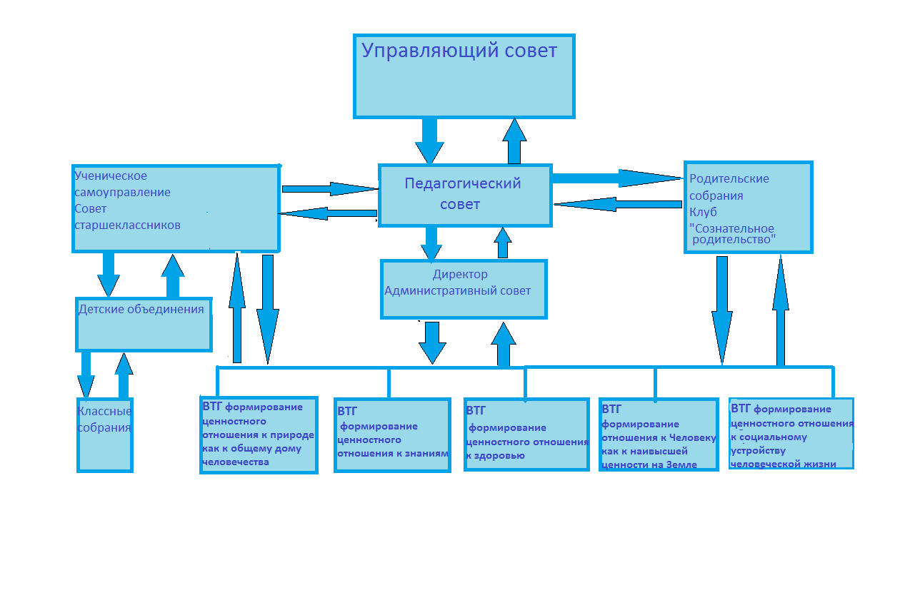
Организационно-управленческая и научно-методическая структура реализации проекта

Slide 13
Наша главная задача
Вырастить ребёнка счастливым и полезным для общества.
Приходя в школу ребёнок должен чувствовать себя комфортно, только тогда он сможет развиваться и овладевать знаниями.

Slide 14
«Школа доминанты ценностных ориентаций».
(ШДЦО)
Это воспитательная система школы, в центре внимания которой находится уникальная, целостная личность, которая ориентирована на реализацию своих возможностей и способностей (самоопределение), открыта для восприятия нового (самосовершенствования), способна на осознанный и ответственный выбор в разнообразных жизненных ситуациях (самореализация).
Развитие ребёнка, его становление происходит в результате активного взаимодействия с окружающим миром, обществом и самим собой. В основе деятельности школы идеи гуманизма, признание ценности человека как личности, его право на свободу, счастье, развитие и проявление своих способностей.
Миссия ШДЦО: Воспитывать на основе общечеловеческих ценностей и нести детям ИСТИНУ - (знания); ДОБРО (духовно- нравственное воспитание) и КРАСОТУ (эстетическое развитие и потребность в здоровом образе жизни).

